Slide 1

混部技术演进与实践
分享人：Tully

Slide 2

自我介绍
现任职位：某头部互联网公司调度技术负责人 & 技术专家 & koordinator社区Maintainer
工作经历：
  百度、快手等一线大厂容器领域10年工作经验
  参与千万核容器调度系统建设，实现多次从0到1的大规模混部技术落地
技术兴趣：
  容器集群调度&&算力优化
  k8s infra / 容器引擎
  Linux kernel
  任务调度系统

Slide 3

01
混部技术演进
02
利用率提升手段
03
稳定性案例分析
04
Koordinator社区介绍
content
05
Q&A
目录

Slide 4
01
混部技术演进

Slide 5
四个阶段
二次调度，跨集群调度
在离线隔离能力，精细化CPU核调度，合池
闲置资源再利用
分时复用
常态混部
统一调度
弹性伸缩，资源调度预留&&抢占
统一调度，统一资源池，资源运营

Slide 6
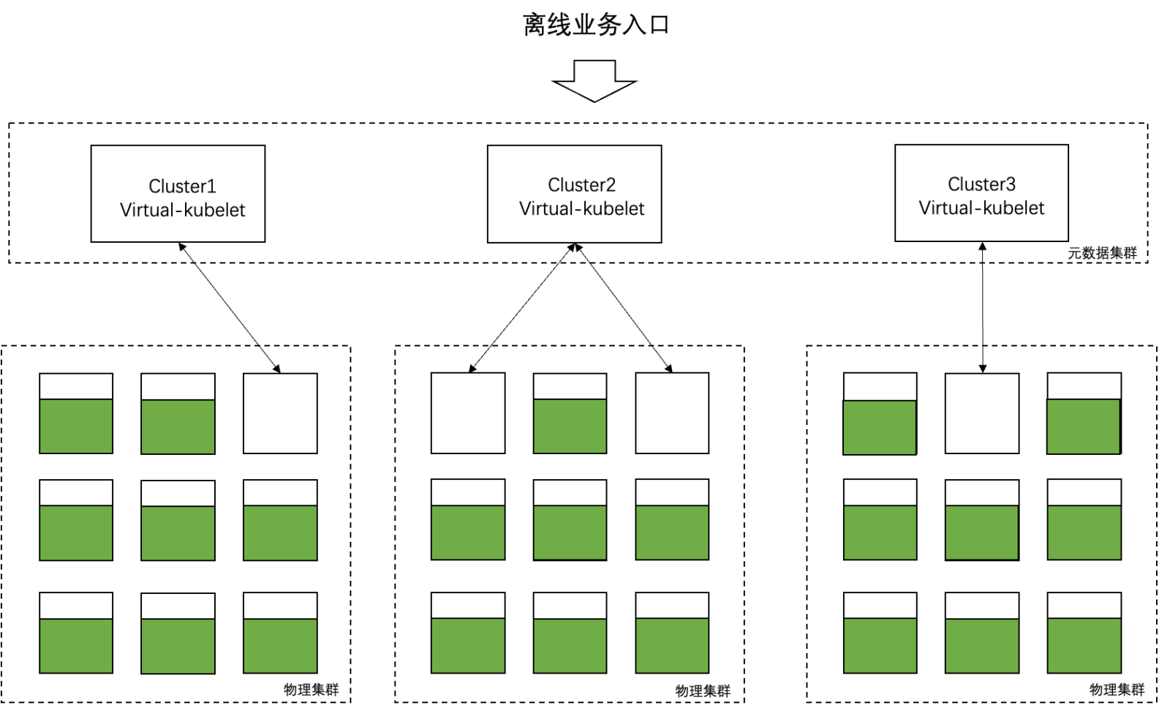
第一阶段：闲置资源再利用
场景：
资源管理粗放，散落在各个集群中的低效节点形成资源浪费；
部分基于k8s发布的转码类近线/离线场景，存在计算资源需求;
策略：
定期巡检：空闲超过10min；
资源归还：在线pending，二次调度器驱逐离线；
跨集群离线调度：virtual-kubelet下发；

Slide 7
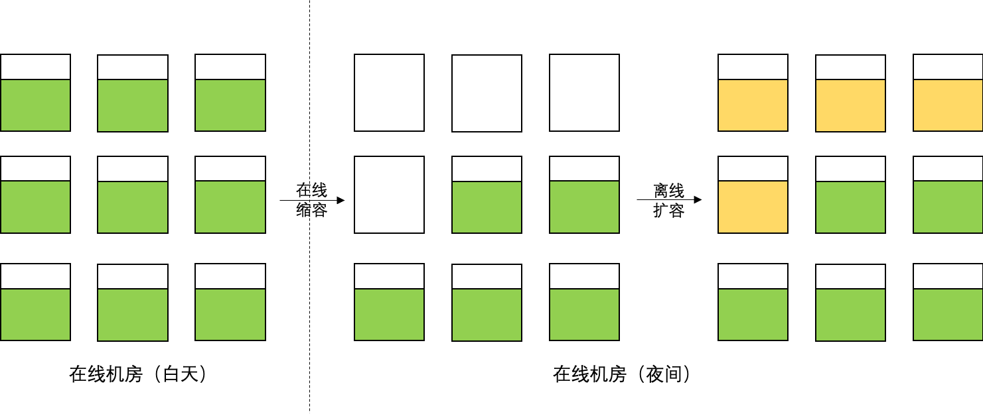
第二阶段：整机腾挪的分时复用
场景
资源池：搜推广独占资源池场景，夜间利用率低；
      在线业务：搜推广在线场景，支持弹性按比例缩容；
    离线业务：转码，搜推广算法训练（大规格），近离线业务T+1时效性要求；
策略
服务弹性：凌晨在线服务定时缩容，离线服务定时扩容；
资源归还：离线提前缩容退场，调度在线抢占离线兜底；

Slide 8
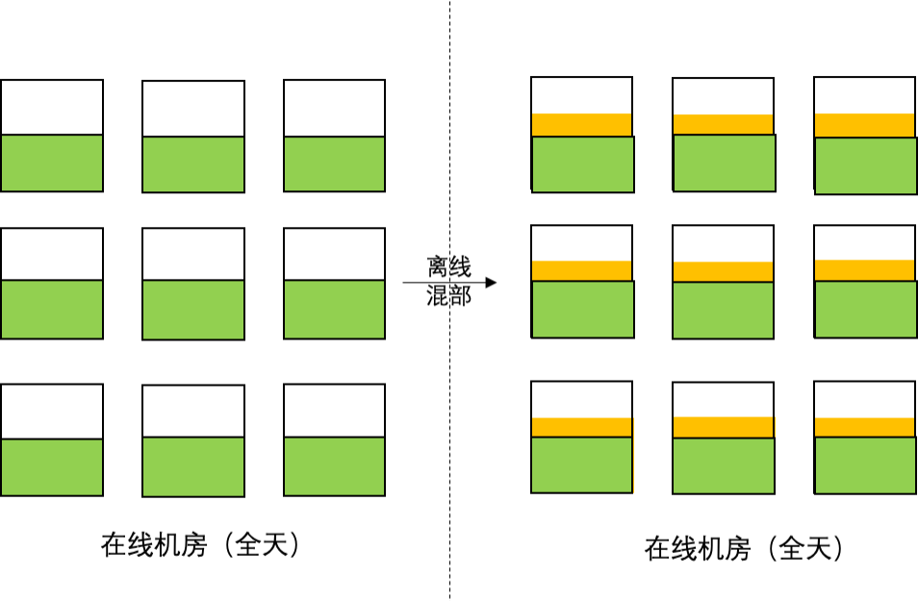
第三阶段：常态混部
场景
资源池：大规模合池，独占->公共混部池，夜间利用率低；
      在线业务：搜推广，电商，直播等java/go微服务场景；
    离线业务：转码，大数据，cv/nlp近离线推理服务，T，T+1时效性要求；
策略
调度侧：资源视图同步，调度器感知batch可用资源视图；
节点侧：在离线常态化混跑，离线填“谷”，感知在线负载，驱逐避让策略；
内核侧：调度优先级（bvt），oom 优先级，内存回收水位，超线程干扰避免，last level cache，memory bandwidth 隔离

Slide 9
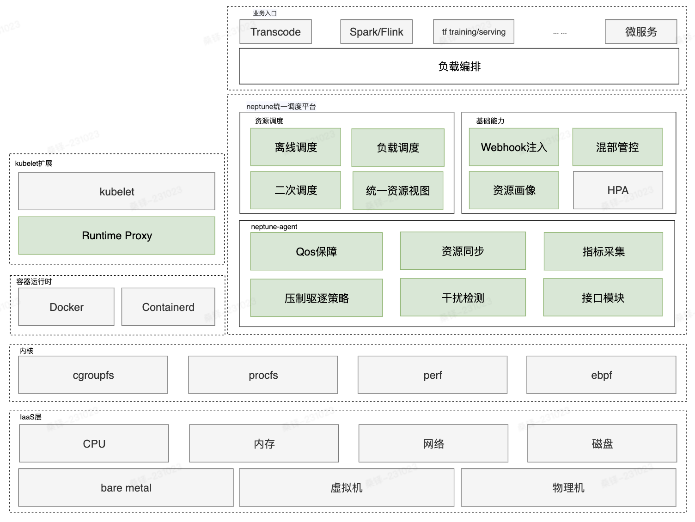
第三阶段：常态混部
资源调度
离线调度：coscheduling；
二次调度：热点驱逐，碎片整理退机；
负载调度：基于CPU水位；
统一资源视图：资源走查，模拟调度；
单机
压制策略：bvt压制，内存驱逐；
Qos保障：绑核，超线程干扰抑制等；
Batch资源上报同步：batch资源计算，同步；
指标采集(from kernel)：psi，sched info等；

Slide 10
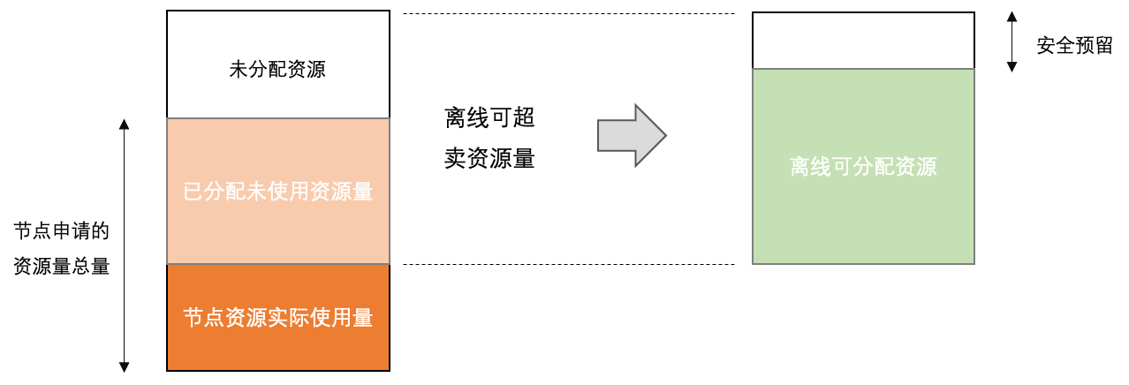
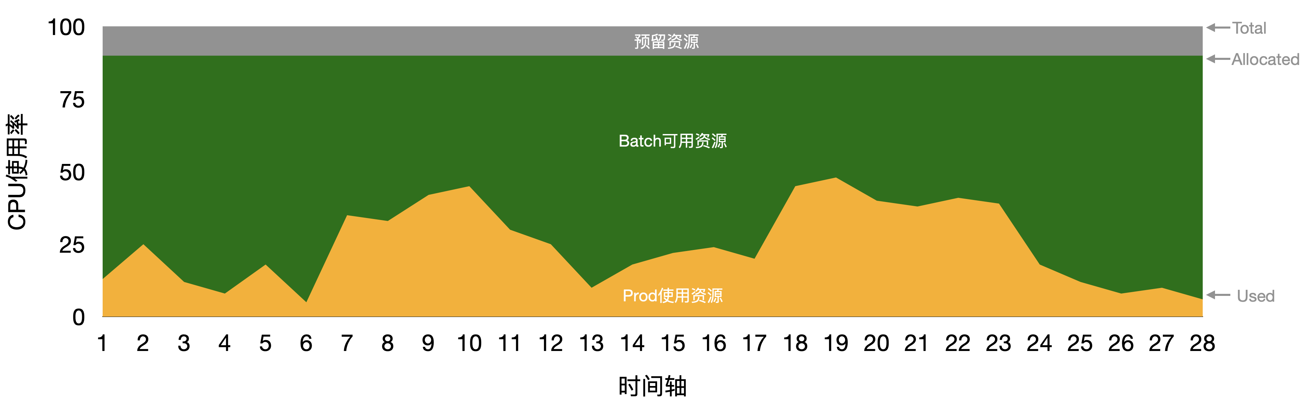
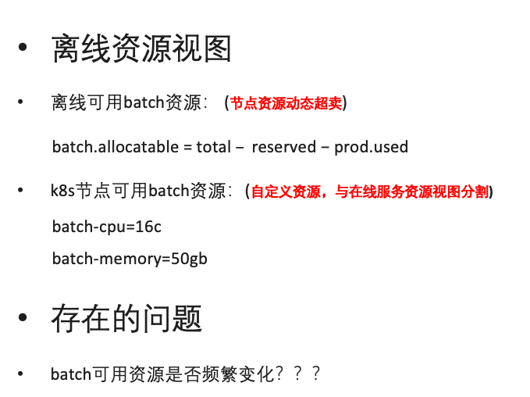
第三阶段：常态混部
离线资源视图
离线可用batch资源： (节点资源动态超卖)
$\text{batch}\text{.}\text{allocatable} \text{=} \text{total} – \text{reserved} \text{−} \text{prod}\text{.}\text{used}$
k8s节点可用batch资源：(自定义资源，与在线服务资源视图分割)
batch-cpu=16c
batch-memory=50gb
存在的问题
batch可用资源是否频繁变化？？？

Slide 11
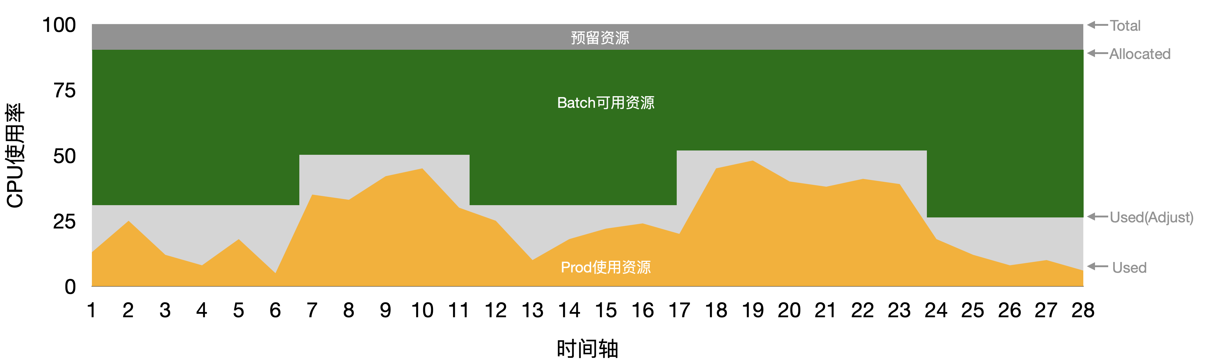

第三阶段：常态混部
避免在线资源波动造成的同步离线可用资源抖动
Batch可用资源计算方式：
阶段 | W1,w2,w3权重 | 说明
冷启动 | 0%, 0%, 100% | 冷启动，前一小时权重100%
运行超过一天 | 0%，50%，50% | T-1天同一时刻，前一小时 各自权重50%，50%
运行超过一周 | 40%，30%，30% | T-1周同一时刻，权重最高，默认为40%， T-1天同一时刻，前一小时 各自权重30%，30%

Slide 12
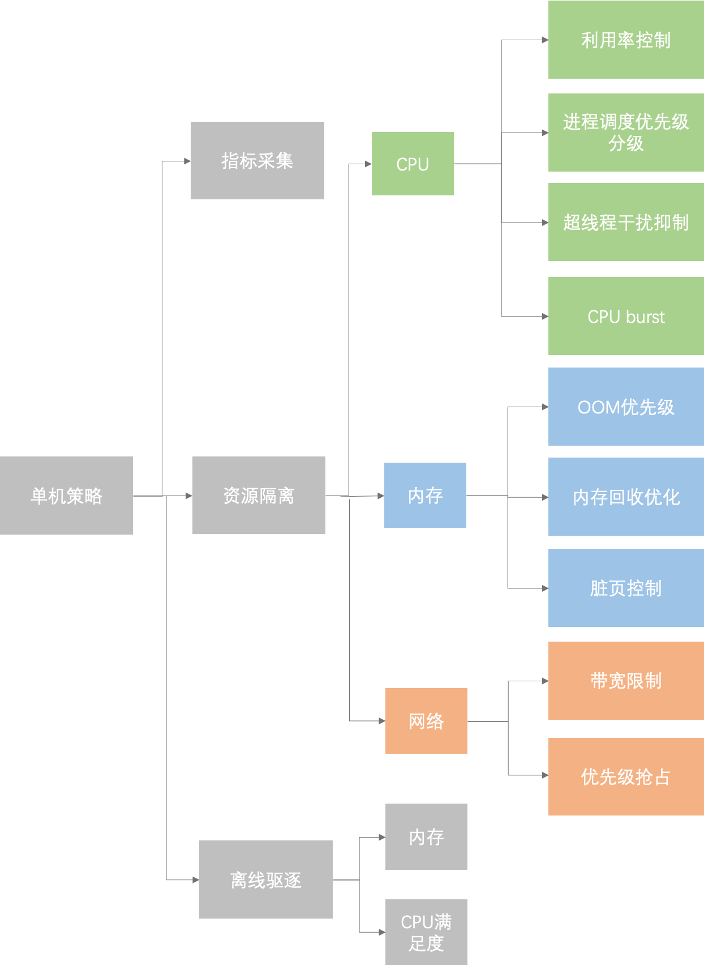
第三阶段：常态混部
离线驱逐策略
整机内存超过安全水位；
基于CPU满足度驱逐策略，避免离线被长时间饿死；
基于龙蜥内核的Qos保障能力
CPU burst：cpu throttle缓解；
Group Identity：调度优先级，超线程隔离；
OOM 优先级：内存不足，按memcg优先级OOM；
memcg全局最低水位线分级：调整直接内存回收顺序；
memcg异步回收：提前异步回收，尽可能避免同步回收；

Slide 13
第三阶段：常态混部
Qos分级
资源 | 特性 | Latency-sensitive | mid | batch
CPU | cpu burst | enable | enable | disable
 | 调度优先级 | 最高 | 默认 | 低
 | 绑核 | share（默认） | share（默认） | reclaimed
 | Numa亲和 | 强保证 | Prefer（默认） | disable
 | L3 cache | 100% | 100%（默认） | 30%（默认）
 | 内存带宽 | 100% | 100%（默认） | 30%（默认）
内存 | OOM优先级 | 最低 | 默认 | 最高
 | 内存回收水线 | 调高 | 默认 | 调低
网络 | 吞吐bps | 不限 | 不限 | 限制上限
 | 优先级 | 最高 | 中等 | 最低
k8s默认基于request/limit的隐式定义与业务场景不匹配，因此没有使用k8s原生Qos语义；
Qos等级默认语义可以被业务单独配置调整（不推荐）;
简化Qos等级，特化需求通过annotation自定义调整；
Qos等级 | 说明
Latency-sensitive | 最高Qos保障等级，延迟极为敏感服务
mid | 默认Qos保障等级，容忍部分干扰延迟
batch | 最低Qos保障等级，延迟不敏感，资源随时可能被抢占

Slide 14
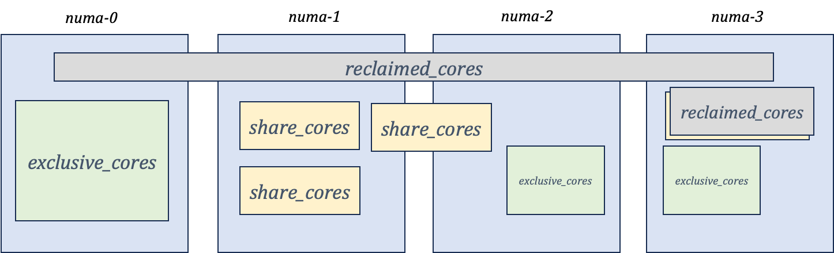
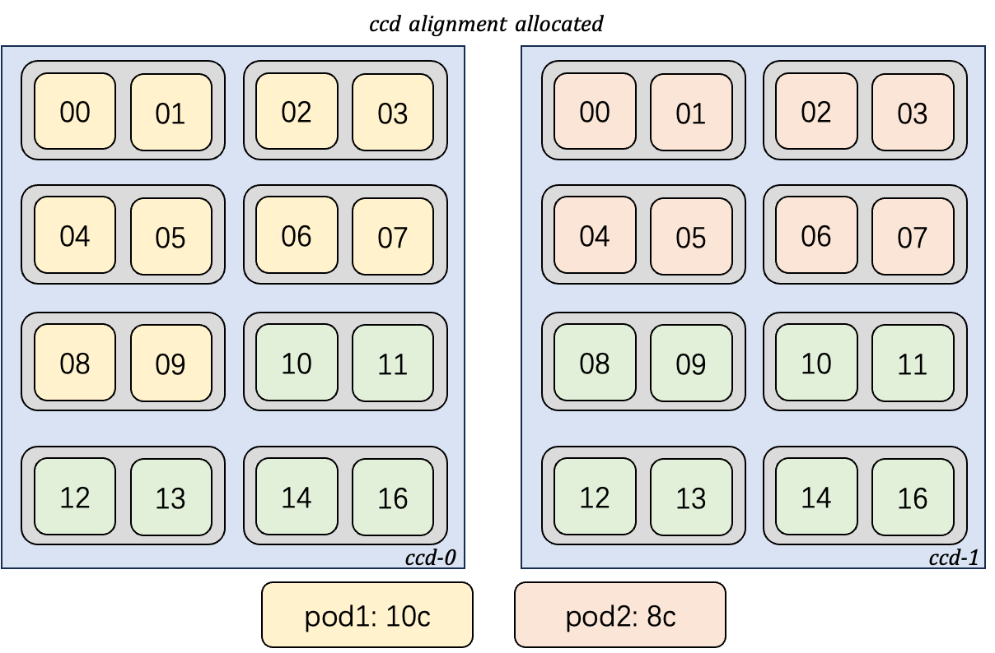
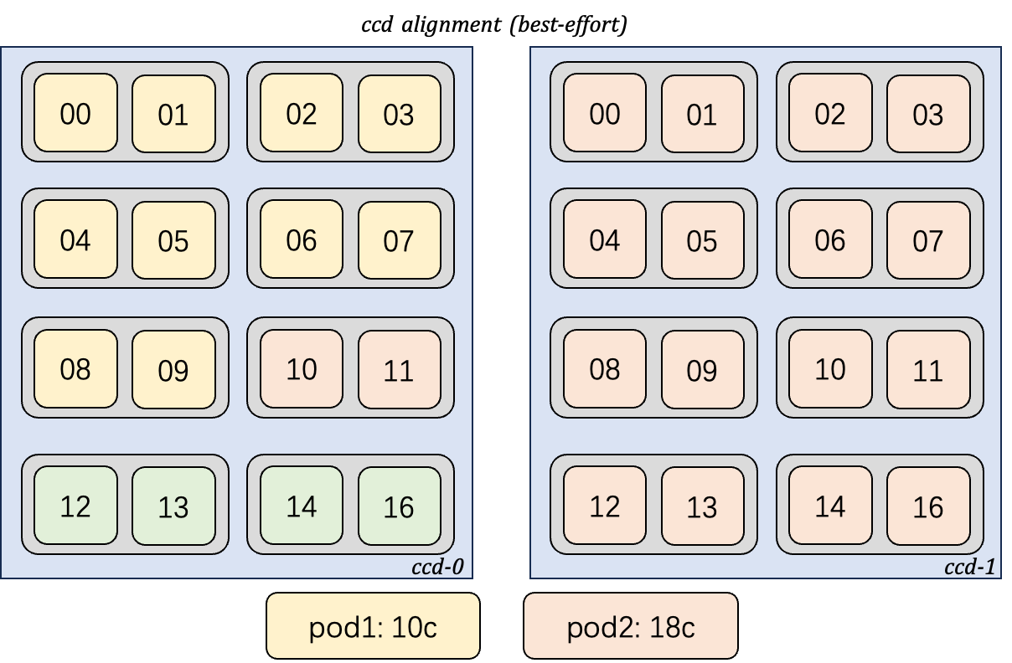
第三阶段：常态混部
精细化CPU核编排
设计思路：稳定性与利用率之间的折中；
类型 | 特性 | 适合负载类型
exclusive | 绑定cpuset调度域，CCD感知，numa 绑定，独占排他 | 极为敏感的搜推广大规格延迟敏感服务
share | 绑定cpuset调度域，CCD感知，numa （可选）绑定，share/exlusive 排他，可与none类型业务共享核 | 容忍部分干扰的Java微服务，应用网关，web服务
reclaimed | 无cpuset绑定，可能与非exlusive绑核模式业务共享核，核的分配完全交由内核 | batch类离线服务，对延迟无要求的计算服务，转码，spark，训练

Slide 15
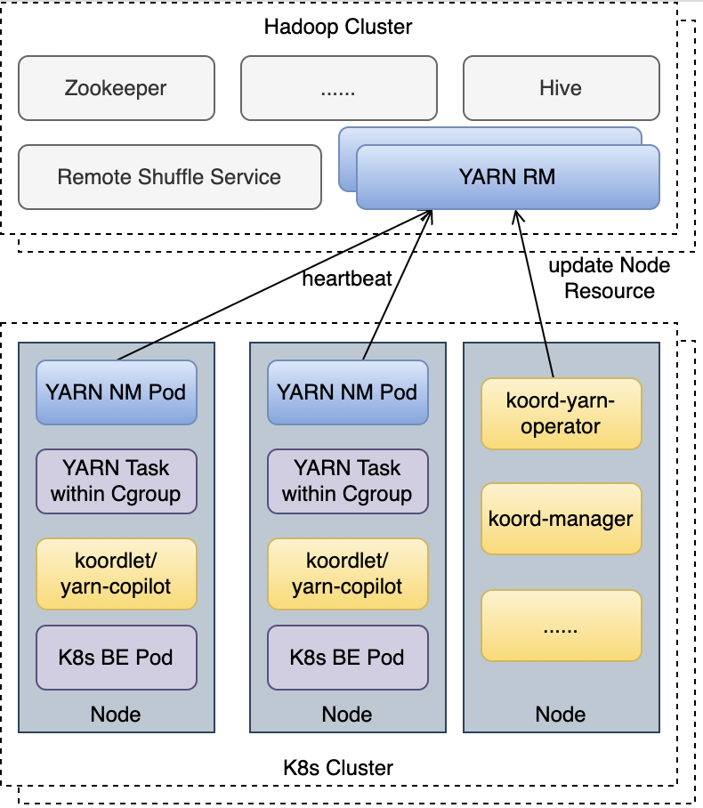
第四阶段：统一调度
场景
搜推广算法场景，基于spark的海量数据预处理，生成样本数据；
数仓场景，基于spark的SQL类场景；
Spark基于Hadoop生态Yarn调度框架；
设计目标
离线作业的提交入口依然为Yarn保持不变；
基于Hadoop Yarn开源版本，原则上不对Yarn做侵入式改造；
兼容线上已有的混部业务场景，转码(k8s pod)，算法推理训练(k8s pod) ，spark 任务(Yarn job)可能跑在同一资源池，同一节点；
单机QoS策略统一管理，并兼容YARN Task的运行时；

Slide 16
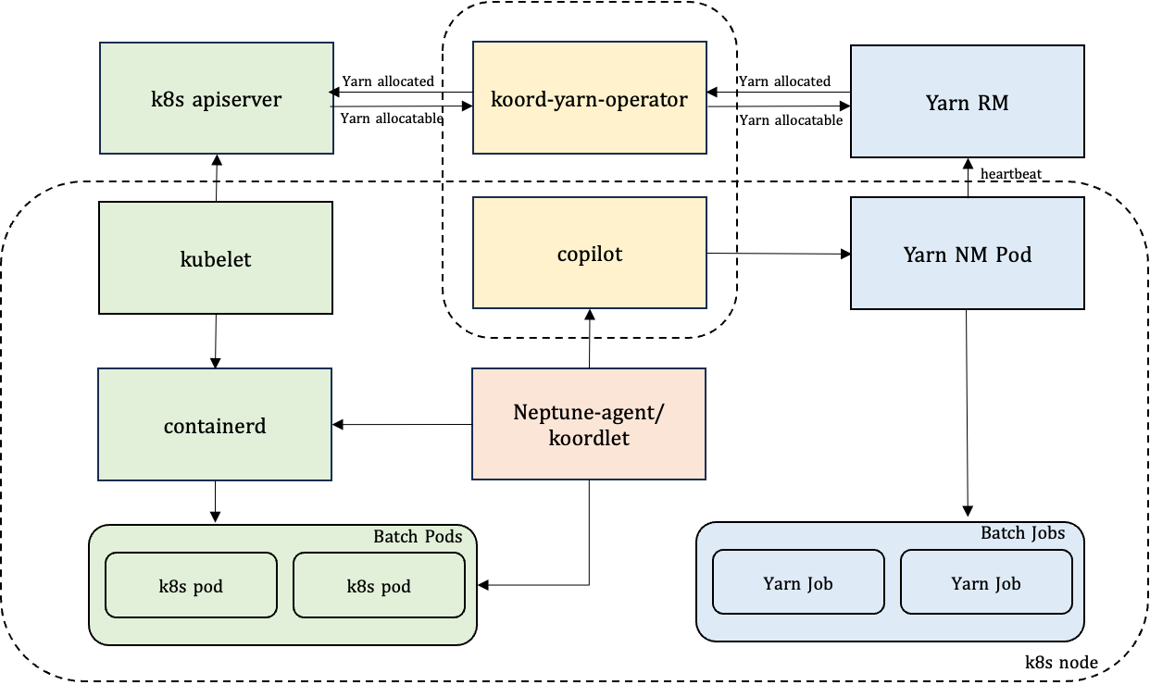
第四阶段：统一调度
资源视图同步
koord-yarn-operator ：支持k8s yarn调度器资源视图双向同步；
节点资源冲突仲裁
copilot：NM 操作代理，提供管控接口；
koordlet：离线资源上报，节点离线Pod/task管理，冲突解决，驱逐，压制策略；

Slide 17
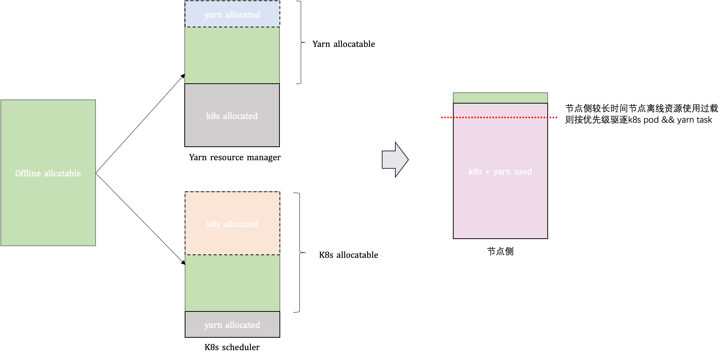
第四阶段：统一调度
同步流程
k8s->Yarn 可分配：
节点离线总可用 - k8s侧节点已分配
Yarn->k8s 已分配：
节点Yarn已分配
资源账本计算
K8s侧节点可用资源
节点离线总可用 - 节点Yarn已分配
Yarn侧节点可用资源
节点离线总可用 - k8s侧节点已分配

Slide 18



下一阶段…
Spark on yarn混部是否是终态方案？
混部形态单一
资源稳定性不够高
Spark只能作为可随时被驱逐的离线场景混部在在线k8s集群中，形态较为单一，对业务要求较高，资源视图不统一，无法做全局精细化资源调度与合池(离在线，在离线)
资源视图同步有延迟，资源分配不够精确，资源稳定性差，yarn调度系统缺乏资源隔离机制，无法支持混部环境
存在资源浪费
不够云原生
Nm每台在线机器需要占用至少2C8G内存，集群规模增大，资源浪费更为严重
监控，日志，存储等脱离云原生体系，重复建设，k8s生态复用能力较弱，spark集群运维成本高

Slide 19
下一阶段…
Spark on k8s
spark引擎/平台侧：
  spark-submit -> spark operator，平台入口逻辑调整
Yarn 队列、配额、排队策略在k8s生态中的支持
  排队能力：Kube-queue/kueue/自研队列
  弹性Quota：k8s调度器支持弹性Quota调度
任务型工作负载调度能力支持：
  批量调度
调度吞吐优化：k pod/sec 调度频次

Slide 20
02
利用率提升手段

Slide 21


提升思路
资源合池&业务混部
将池子做大，减少碎片，在技术允许的条件下，将各类应用负载混合部署在大池子内，资源偏好不同，资源峰谷不同，利用率有效提升，资源成本下降
提升资源分配效率
资源套餐化，Pod规格尽可能小，辅助资源超卖，弹性HPA等技术手段，大幅提升节点的分配率
资源运营&成本驱动
平台负责利用率/业务负责成本
通过成本驱动业务提升利用率，如驱动业务开启HPA，推动业务合池混部，降低单core成本等

Slide 22




与业务协同
资源成本
稳定性
混部&合池，不同业务分摊物理资源成本，业务单core成本下降
容器化与混部后，业务稳定性面临挑战，需要帮助业务建立信心
运维效率提升
业务无需管理机器，通过k8s operator管理工作负载，应用天然具备弹性能力。有基于k8s的完整的监控，trace，log系统

Slide 23
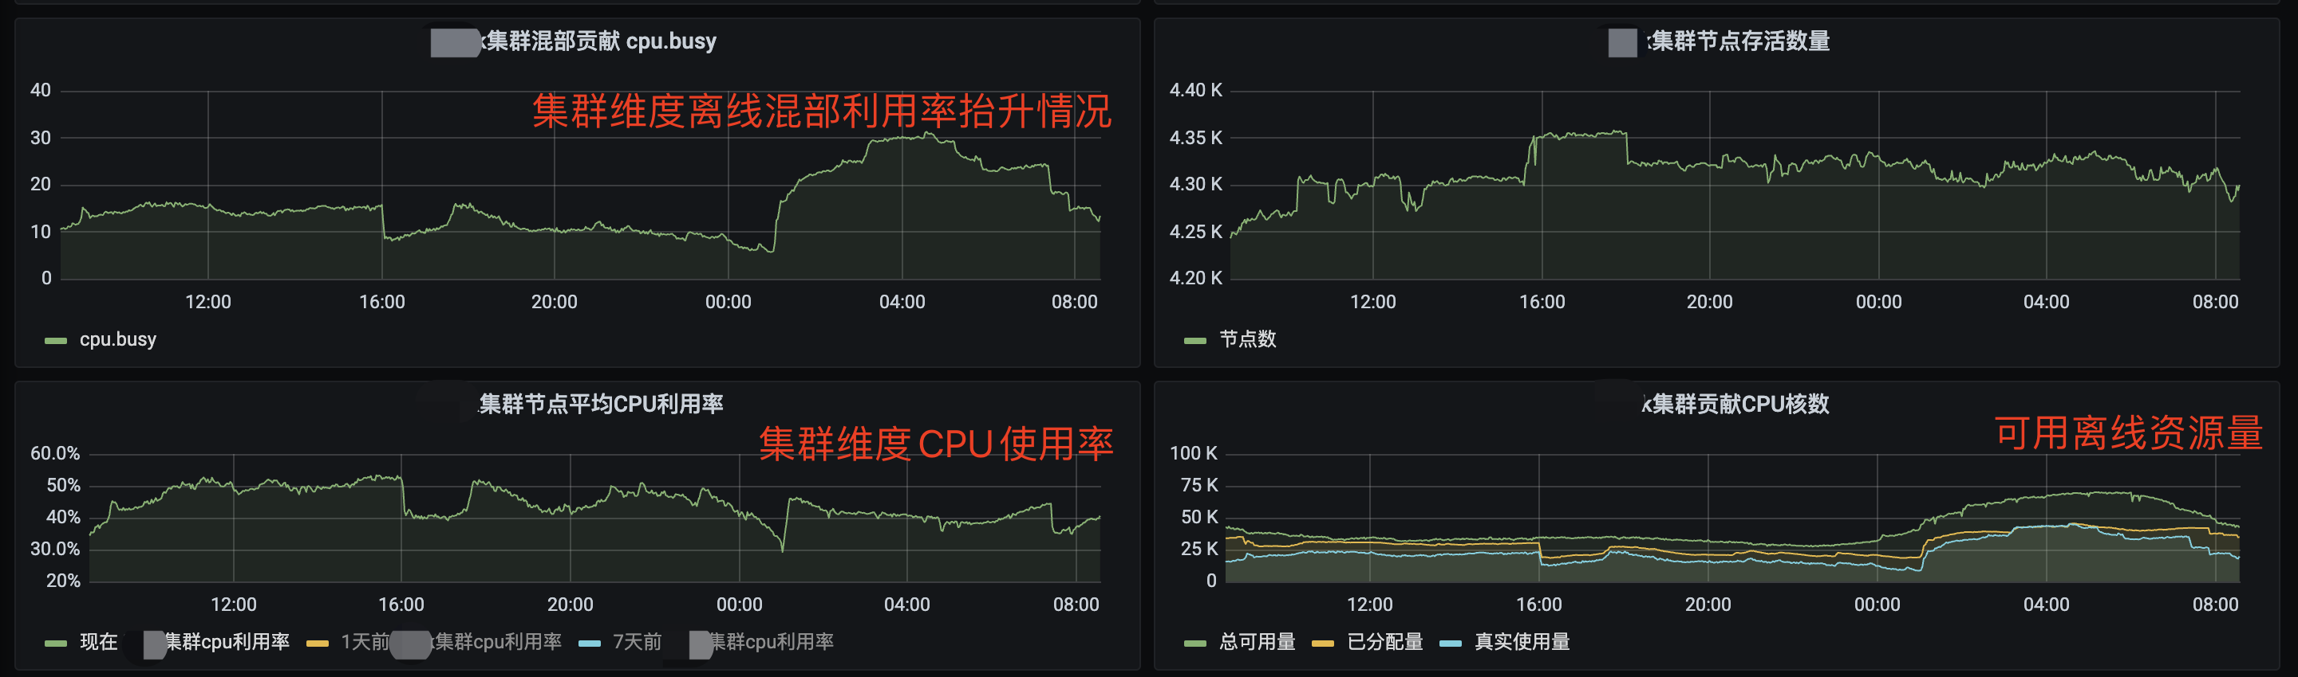
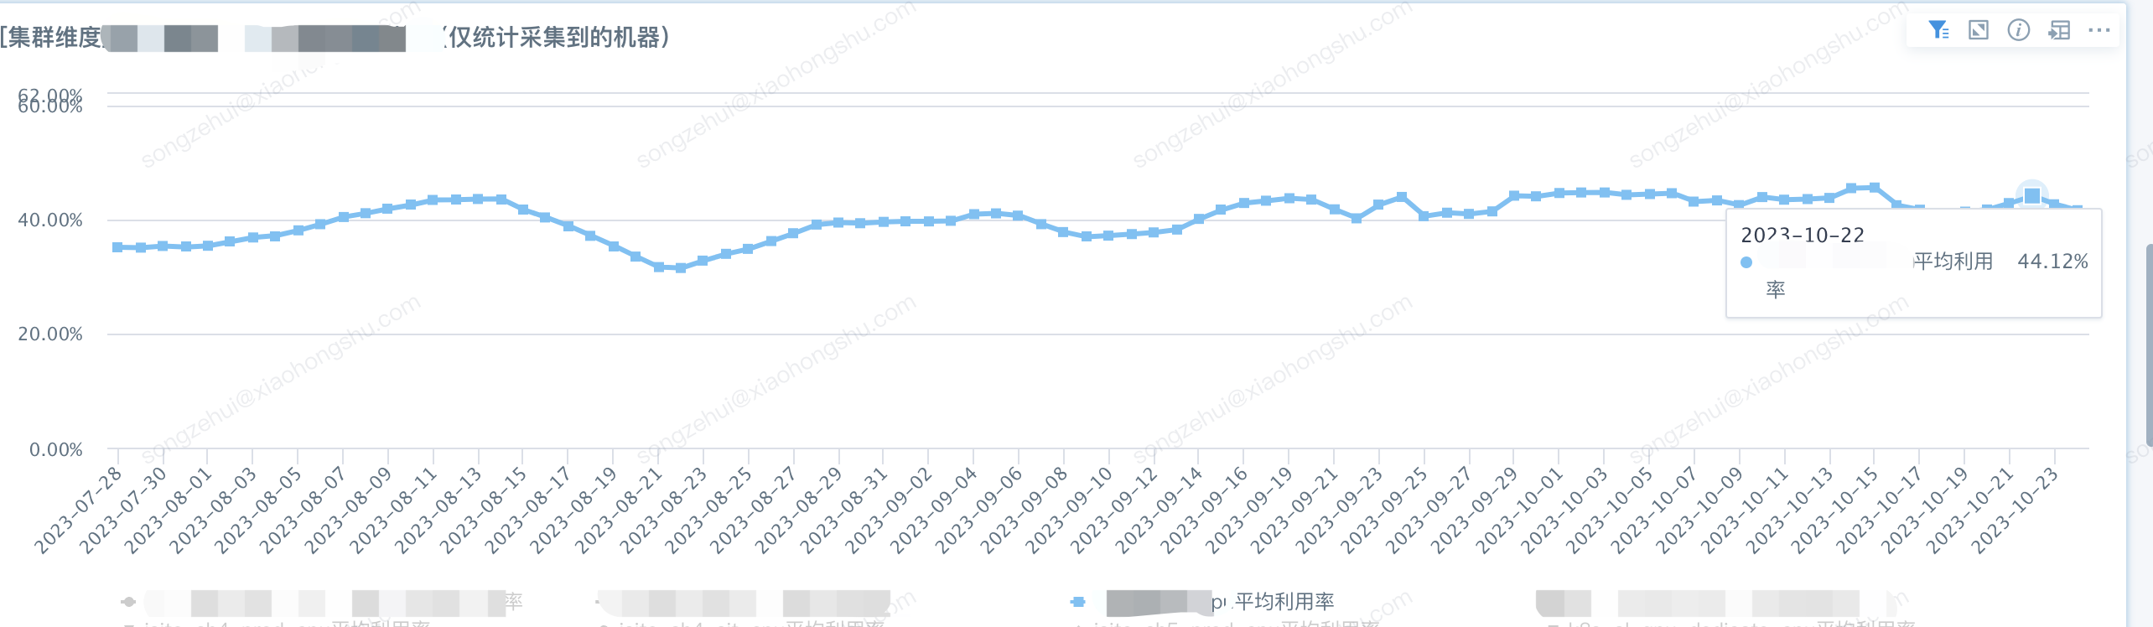
集群利用率提升效果
混部集群均值利用率维持在45%左右，部分混部集群均值利用率可达60%以上；
混部集群离线利用率维持在8-10%，整体利用率提升效果明显；
通过混部方式，日均贡献核数数百万核*时，为离线节省大量的计算资源成本；

Slide 24
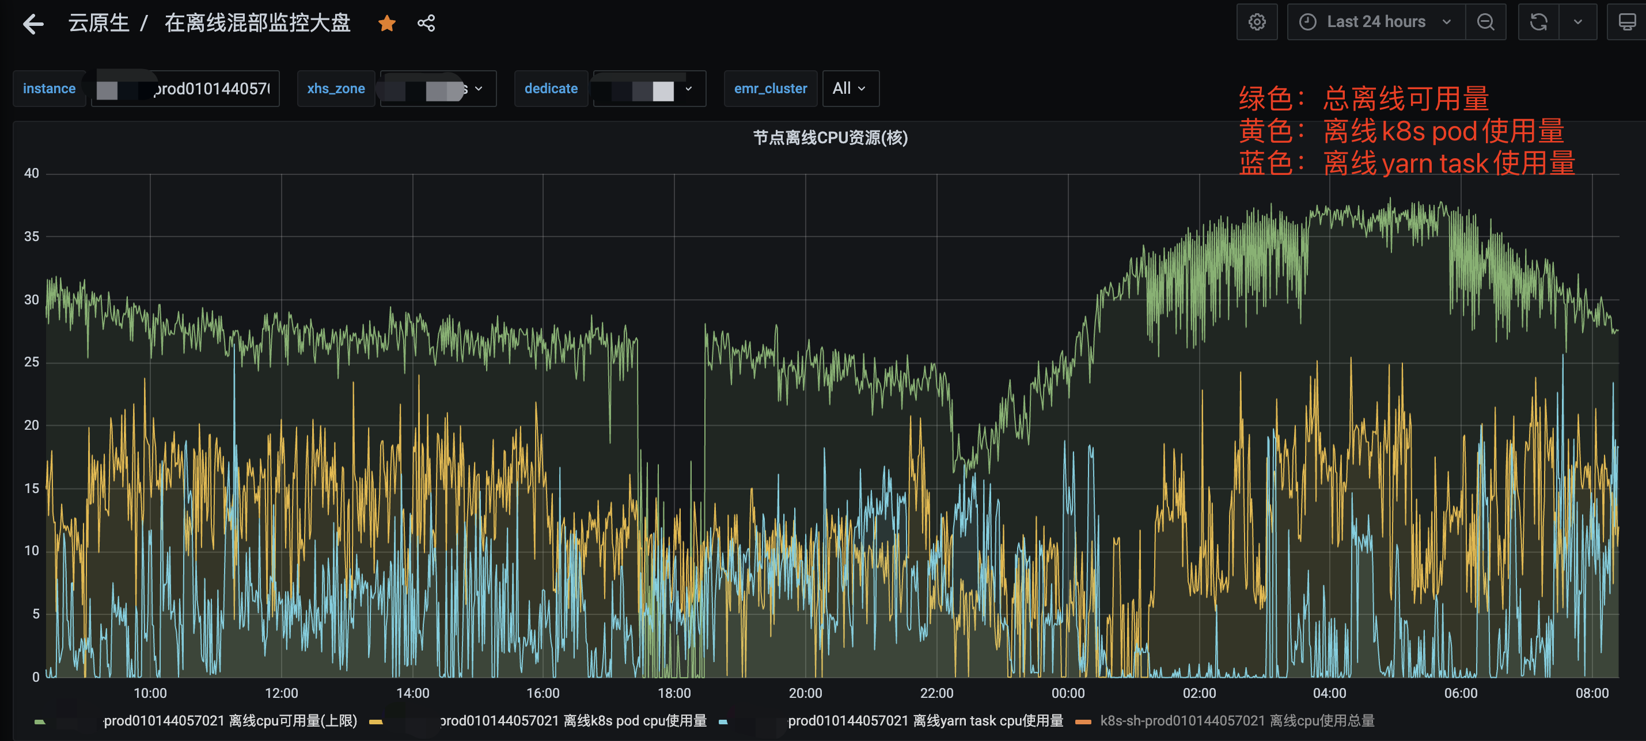
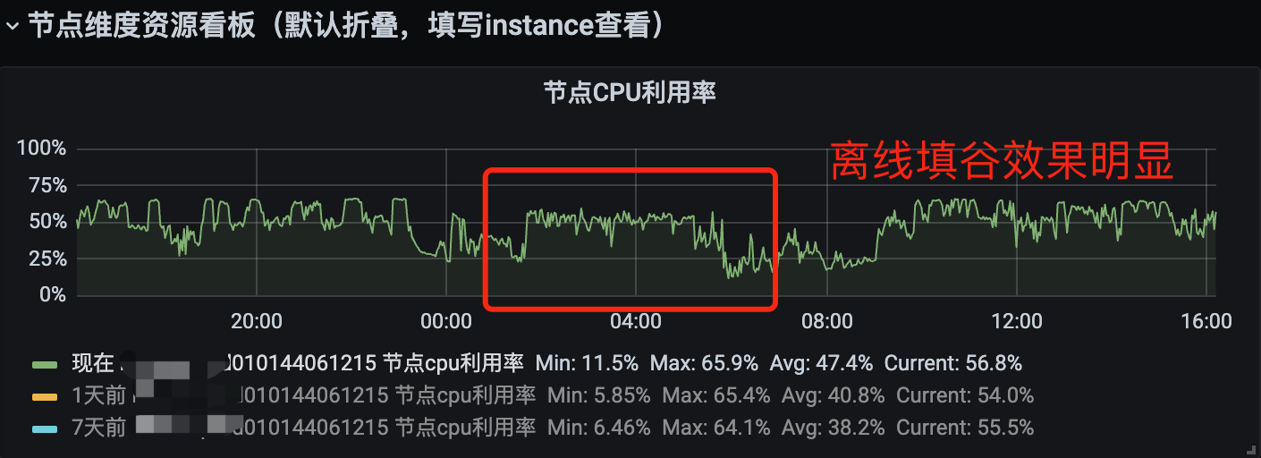
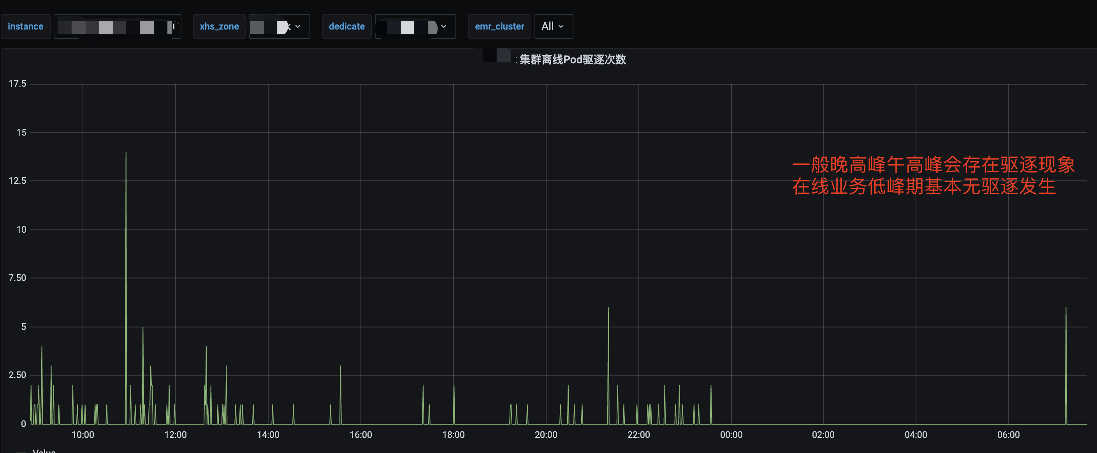
节点利用率提升效果
混部节点承载了包含音视频转码，spark，cv/nlp 算法 在内的多种离线工作负载混合部署，在压榨机器资源，提升利用率的同时，保障离线服务的稳定性；

Slide 25
03
稳定性案例分析

Slide 26






离线业务场景
场景
近线，离线转码场景（已容器化）；
Flink 批量计算，流式计算（已容器化）；
Spark批量计算 （未容器化，on yarn）；
cv/nlp算法回扫场景（已容器化） ；
训练场景 （已容器化）；
…
小红书在离线统一调度
大数据YARN任务调度
在线K8s容器调度
大数据/AI容器调度
Kubernetes Core
Baremetal
VM
Serverless Container Instance

Slide 27
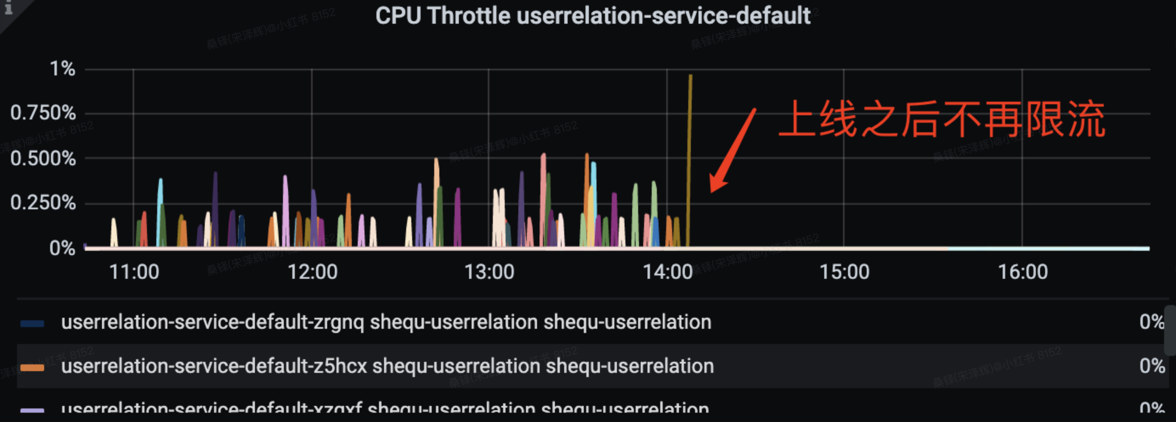
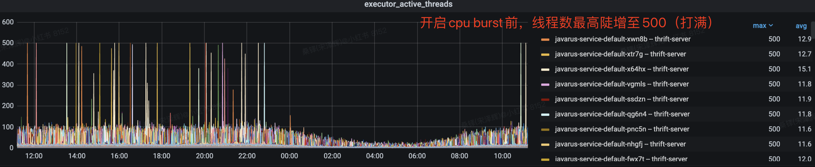
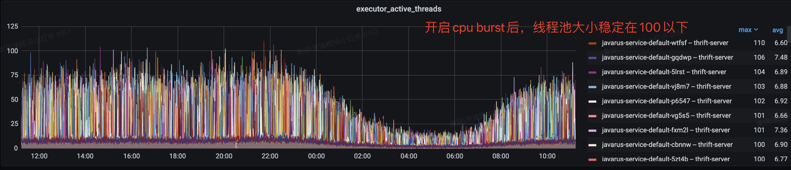
案例一：CPU限流导致在线服务异常
背景
由于CPU限流，业务卡顿，导致业务线程池频繁打满，业务错误率有突增；
解决方案
在线服务全量开启cpu burst，优化效果非常明显；
容器限流指标
业务指标异常

Slide 28
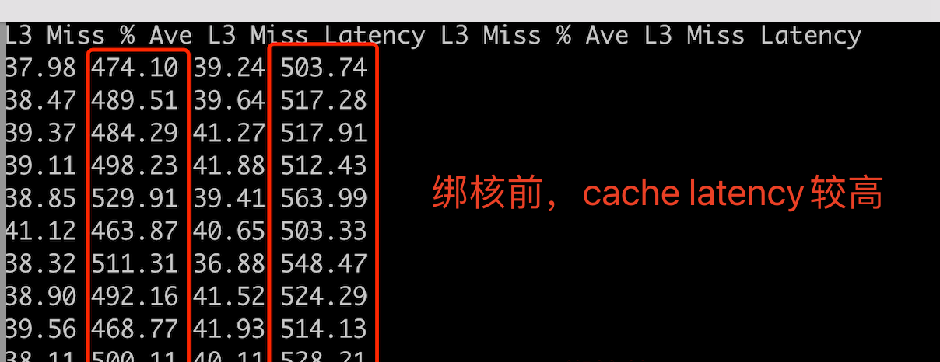
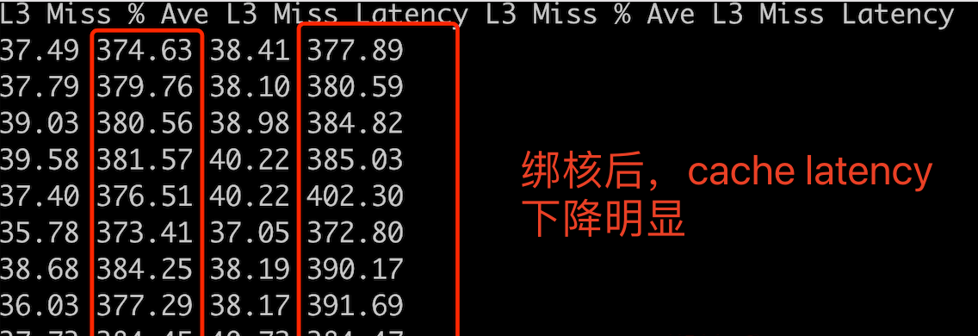
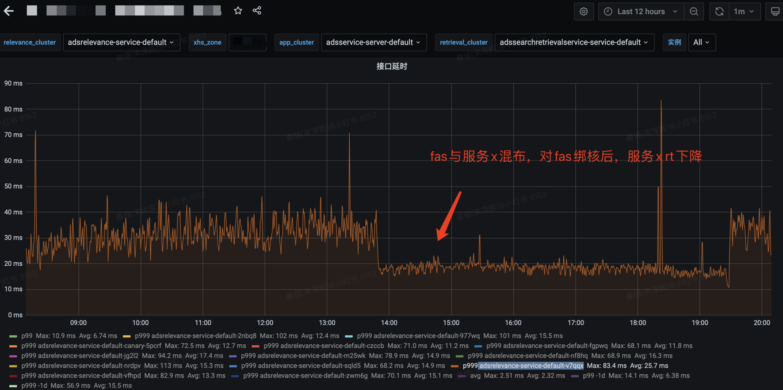
案例二：CPU调度干扰
背景
混部池业务间干扰（在线+在线，在线+离线）严重，导致部分敏感服务受影响
解法
开启share绑核：
L3 cache miss率变低；
    在线业务使用的核隔离，干扰降低；
    离线服务与延迟敏感服务共享核，依赖内核的group identity技术，支持离线压制与超线程隔离能力；
效果
某在线服务，延迟下降50%+
延迟敏感服务share绑核+bvt配置效果（与离线共享核混跑）

Slide 29
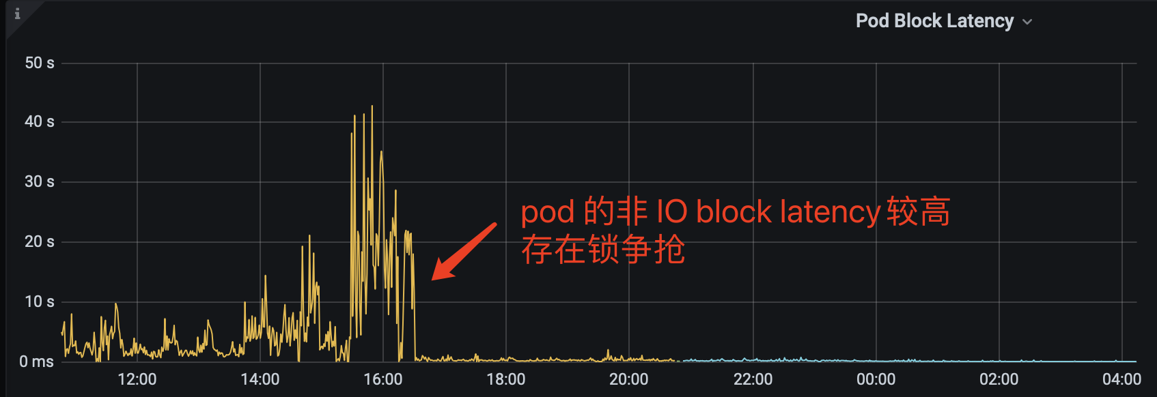
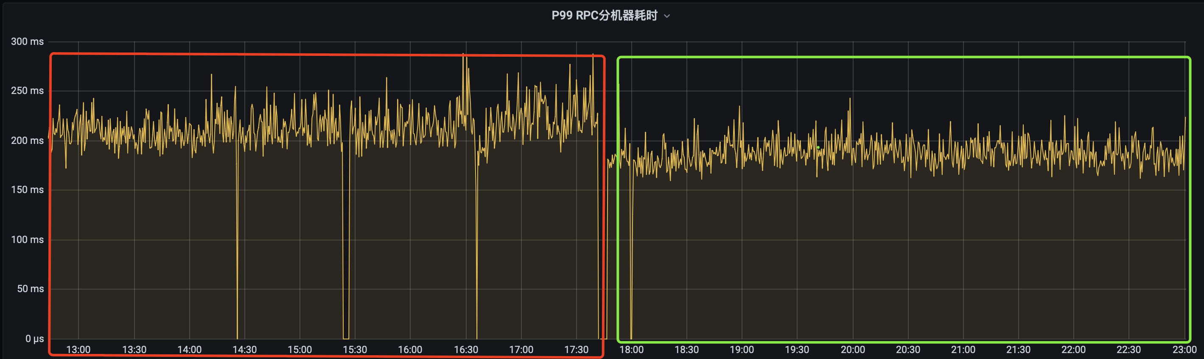
案例三：调度优先级反转
背景
离线被过度压制，占用内核锁，在线服务调度优先级高，但抢锁失败，导致在线服务延迟rt异常；
解决方案
策略优化，调整压制策略，避免离线被过渡压制；
离线严重限流优先级反转影响到在线

Slide 30
04
Koordinator社区介绍

Slide 31



Koordinator简介
支持多种工作负载引擎
2022 年 4 月正式开源，源自阿里巴巴内部多年容器调度、混部实践经验
行业首个生产可用、面向大规模场景的开源混部系统
致力于提升应用服务质量，优化资源使用效率
众多业界优秀工程师的贡献参与和讨论：
来自阿里巴巴、爱奇艺、小红书、Intel、小米、360、得物、趣玩等公司
支持构建企业级生产环境的容器编排服务
Koord Manager
QoS策略管理
应用自动接入
Koord Scheduler
动态资源超卖
资源画像预测
硬件拓扑感知
任务调度
GPU调度
负载感知
Node
Koordlet
Koord Descheduler
指标采集上报
容器资源隔离
真实负载感知
支持资源预留
QoS保障策略
适配多种环境
集成社区插件
迁移流控保障
Kubernetes
裸金属实例
虚拟机实例
异构资源实例

Slide 32

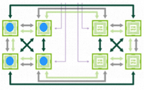
面向AI，大数据的容器资源调度
任务调度
  Coscheudling增强，兼容PodGroup，支持多PodGroup联合原子调度
  基于ElasticQuota的树形结构Quota，兼容社区语意，提升公平性
硬件设备拓扑感知
  拓扑结构影响设备间通信效率（PCIe、NUMA）
  感知硬件间的拓扑关系，按照最优拓扑结构分配设备，优化应用性能
GPU资源调度
  Pod 间共享 GPU 算力显存
  支持Binpack/Spread 分配策略，满足成本和高可用的不同诉求
  GPU MIG，支持静态划分和动态划分（WIP）
AI/Bigdata Workloads
Kubeflow
KubeDL
Kube-queue
Resource Scheduling
Optimization for AI, Big Data Workload
Job Scheduling
Device topology-aware scheduling
GPU Sharing and Isolation
Pod
Pod
Pod
Pod
Pod
Pod
Pod
Resource Management
Heterogeneous computing resource management
CPU
GPU
NPU
FPGA
VPC/RDMA
NAS/CPFS
OSS

Slide 33
K8s与Hadoop YARN混部
面向开源生态
  基于开源版本Hadoop，非侵入式改造
  保持大数据作业提交入口为YARN不变
节点资源共享
  超卖资源即可被K8s Pod使用，也可被YARN task使用
  YARN task和Batch Pod在同一节点内共存
统一优先级/QoS策略
  对接Koordinator的Batch优先级资源
  接受Koordlet的QoS策略管理
  CPU QoS、Memory QoS、LLC/内存带宽
  单机驱逐
支持对接阿里云EMR产品能力
  ACK容器与EMR任务混部
  基于Koordinator混部QoS能力

Slide 34


社区生态合作
成员来自各行各业、积极参与贡献方案
Containerd
Node
带外应用QoS管理，支持K8s与非容器化应用混部
NRI Server
Containerd NRI插件集成
@张康 from Intel 主导
Pod
Pod
@刘明 from 360 参与
Koordlet
可定制/可插拔的扩展插件
非侵入式，无缝接入Containerd架构生态
为非容器化应用预留资源 (CPUSet、内存)
纳管应用进程QoS
NRI Plugins
带外应用进程
root
Koordlet
树形结构的Elastic Quota实现
单机指标存储持久化
@王加胜 from 小米 参与
Collector
@黄金 from 趣丸科技 参与
parent
parent
面向多租户的树形结构Quota分组
租户间资源公平性借用和抢占
本地TSDB持久化存储，指标保留时间更长
支持更稳定的资源超卖策略(Mid Priority)
local TSDB
child
child
CNCF Sandox项目
https://koordinator.sh/zh-Hans/blog/release-v1.5.0/

Slide 35
05
Q&A

Slide 36
QA
更深入介绍一下CPU限流导致在线服务异常的分析方法和解决方案
https://help.aliyun.com/zh/ack/ack-managed-and-ack-dedicated/user-guide/cpu-burst
更深入介绍一下CPU调度干扰的分析方法和解决方案
识别方法：系统指标，cpu.schedinfo，调度延迟等指标，L3 cache miss率等
解决方案：基本通过绑核+bvt调度优化可以解决的七七八八，剩下的就是基于负载的调度
更深入介绍一下调度优先级反转
分析方法：内核core文件。Sysprobe ebpf抓一些系统调用，非block 的latency等系统指标
解决方案：优化离线压制策略，及时驱逐离线，避免离线长时间持所饿死

Slide 37
QA
在yarn-nm与应用混合部署的场景下，yarn-nm存在自研，运维场景怎么兼容
代码无需更改，运维场景主要关注：nm发版与升级，nm Pod会重启，相当于节点挂掉重建，尽量控制升级并发度，尽量保持nm 或者ip固定，避免多nm多注册，注意节点挂掉上面的task尽可能禁止调度消化完成。扩容是扩nm pod，没办法准确给出资源扩容量，只能相对预估出一个可用离线资源量。
资源超分是否可以结合实际案例业务场景分享一下
经验上来讲，所有在线服务基本都可以超分，一种方式是服务级别的超卖，一种方式是节点方面的资源超卖，推荐服务级别超卖，能够超的更加“准”，首先画像层面需要做服务的精确画像，一个服务他的资源用量峰值要尽可能准确。另外要在PaaS平台侧给业务屏蔽掉是做过超卖的，只体现单价的差异，不体现资源实际分配量。
可能踩的坑：负载不均匀导致画的不准，CPU分层导致画的不准。
混合部署场景，flink/spark是怎样的方案呢

Slide 38
THANKS

